Slide 1
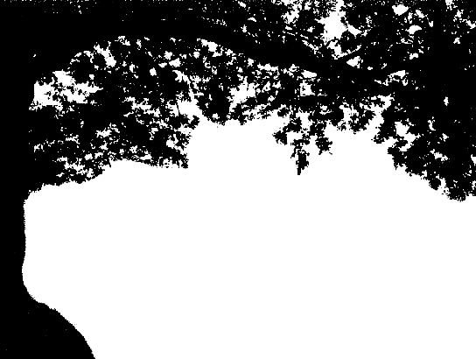
O principal na vida...
Notes:
©

Slide 2
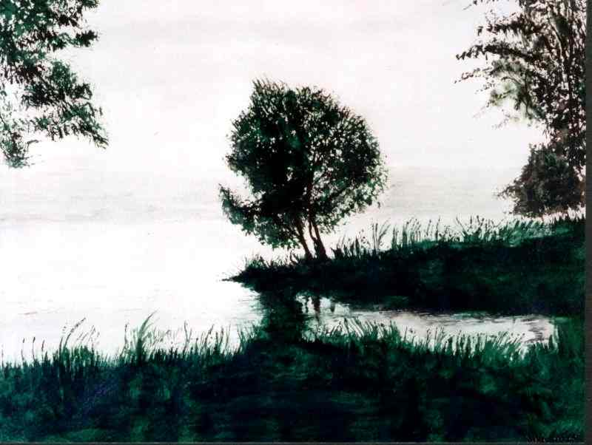
Conta a lenda que certa mulher
pobre com uma criança no colo,
Notes:
©

Slide 3
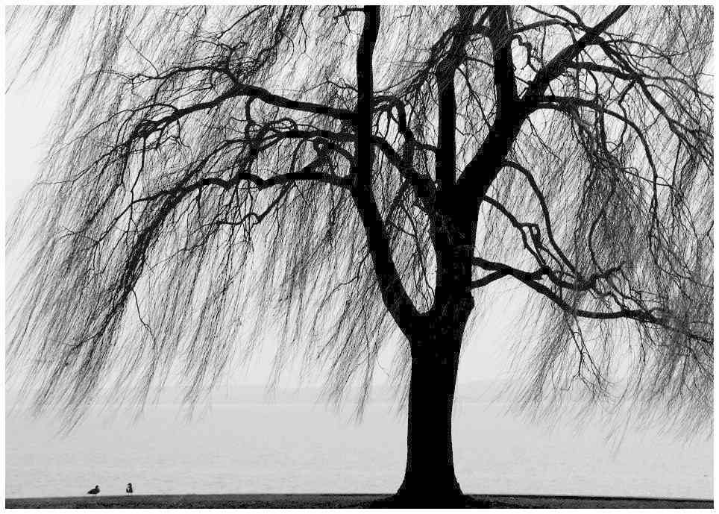
passando diante de uma caverna escutou uma voz misteriosa que lá de dentro lhe
dizia:
Notes:
©

Slide 4
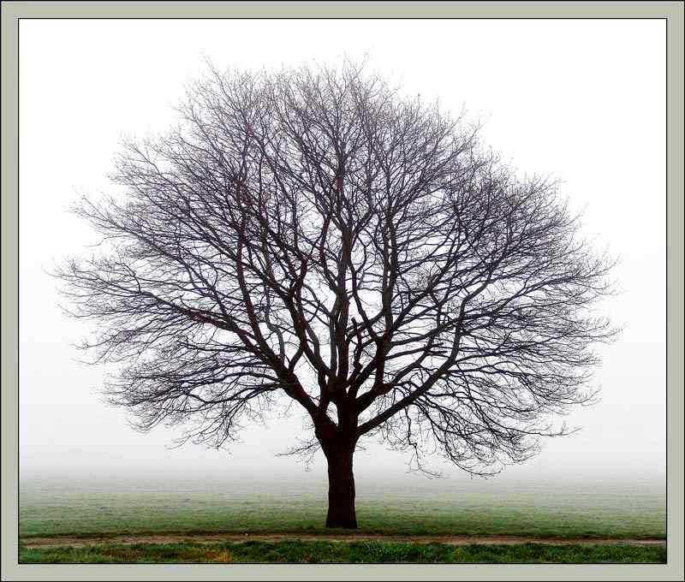
“Entre e apanhe tudo o que você desejar, mas não se esqueça do principal”.
Notes:
©

Slide 5
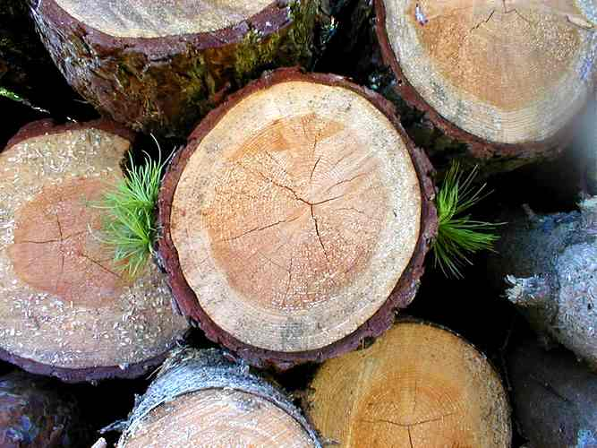
Lembre-se, porém, de uma coisa: Depois que você sair,
Notes:
©

Slide 6
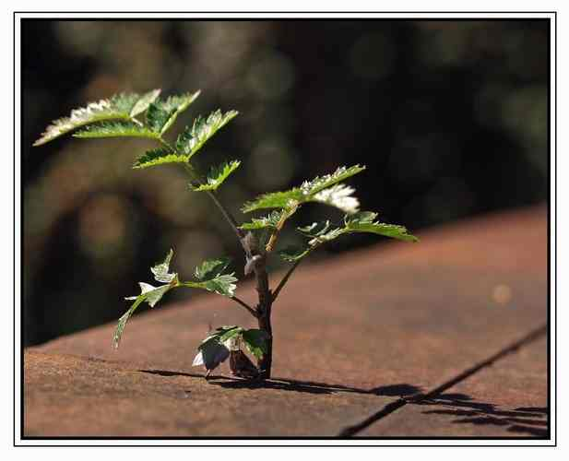
a porta se fechará para sempre.
Notes:
©

Slide 7
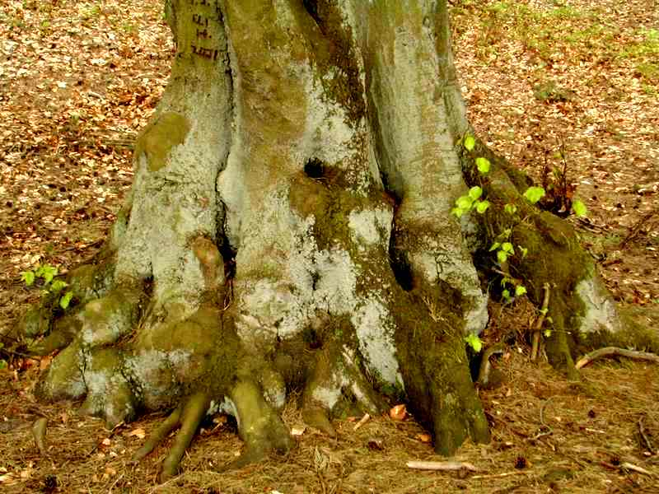
Portanto, aproveite a oportunidade, mas não se esqueça do principal...
Notes:
©

Slide 8
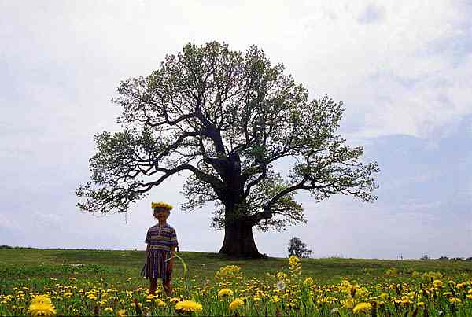
A mulher entrou na caverna e encontrou muitas riquezas.
Notes:
©

Slide 9
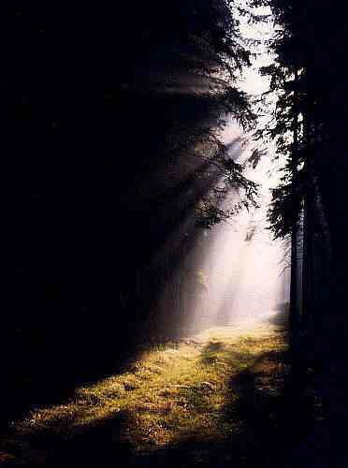
Fascinada pelo ouro e pelas jóias, pôs a criança no chão e começou a juntar, ansiosamente,
Notes:
©

Slide 10
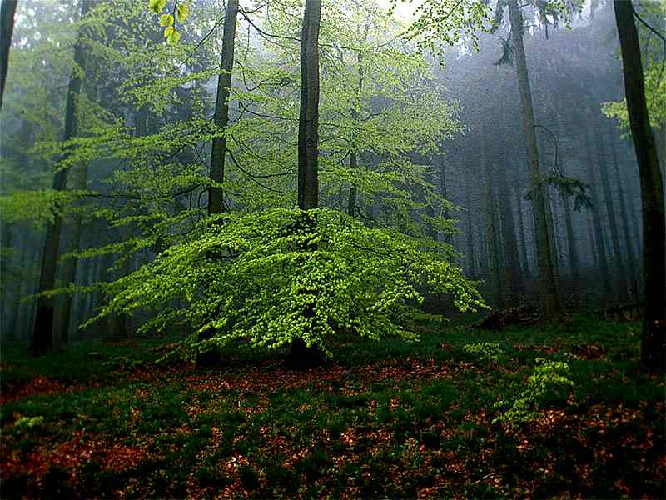
tudo o que podia no seu avental.
Notes:
©

Slide 11
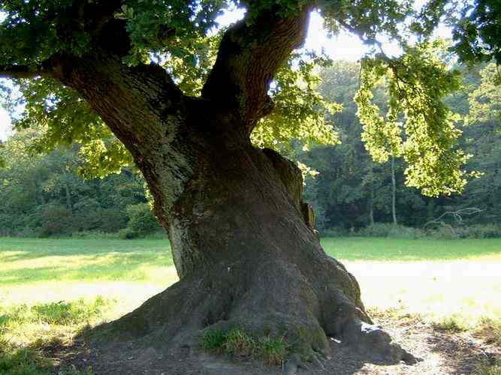
A voz misteriosa falou novamente:
"Você só tem oito minutos."
Notes:
©

Slide 12
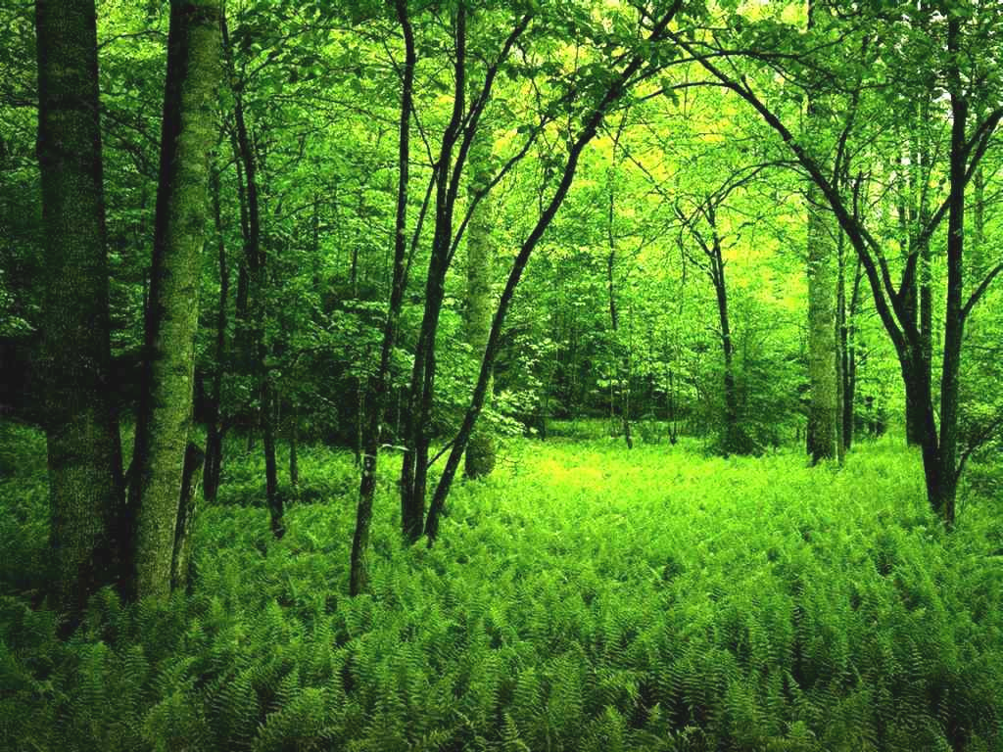
Esgotados os oito minutos, a mulher carregada de ouro e pedras preciosas,
Notes:
©

Slide 13
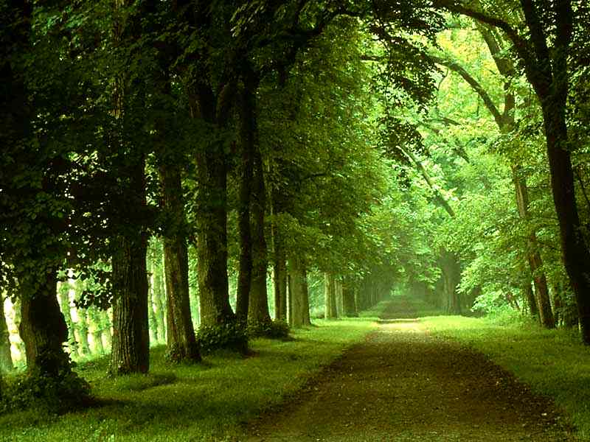
correu para fora da caverna e a porta se fechou...
Notes:
©

Slide 14
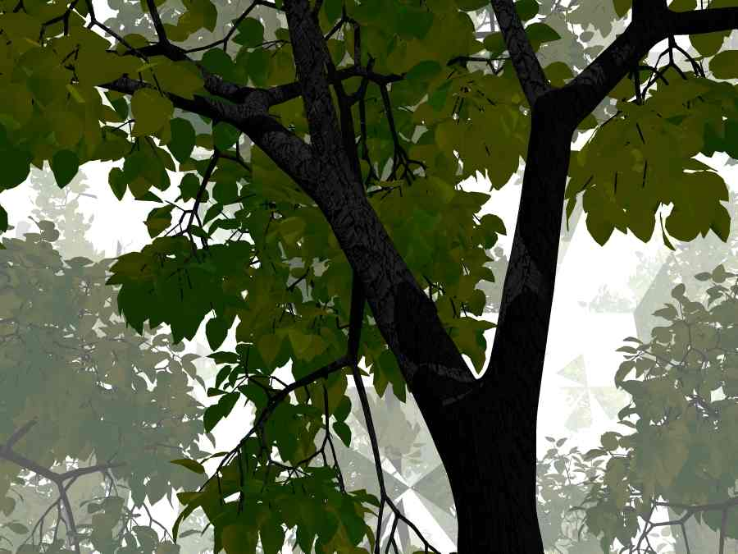
Lembrou-se, então, que a criança ficara lá e que a porta estava fechada para sempre!!!
Notes:
©

Slide 15
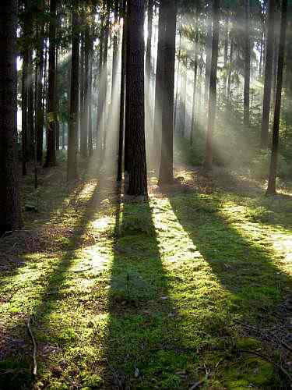
O mesmo acontece, às vezes, conosco.
Notes:
©

Slide 16
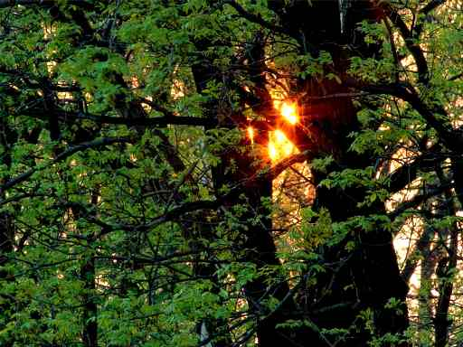
Temos uns oitenta anos para viver
neste mundo, e ninguém nos adverte:
Notes:
©

Slide 17
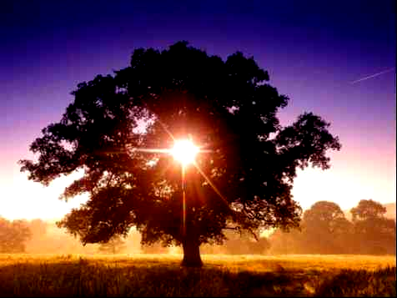
“Não se esqueça do principal!”
Notes:
©

Slide 18
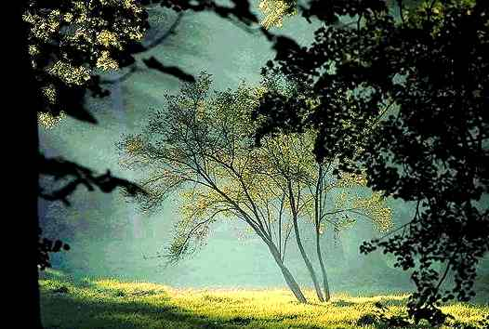
E o principal são os valores espirituais, a oração, a vigilância, a família, os amigos, a vida!!!
Notes:
©

Slide 19
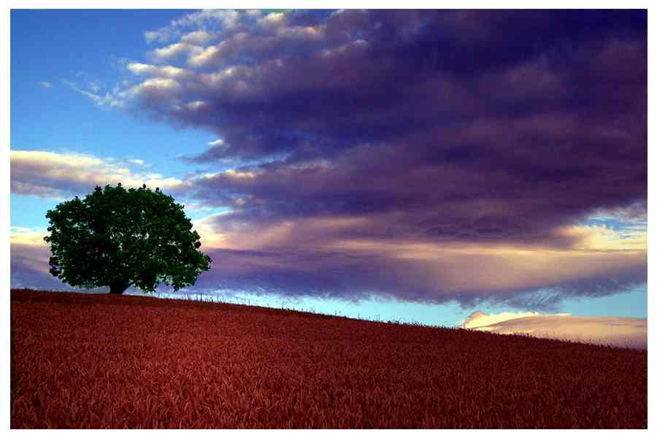
Mas a ganância, a riqueza, e os prazeres
materiais nos fascinam tanto que o principal vai ficando sempre de lado...
Notes:
©

Slide 20
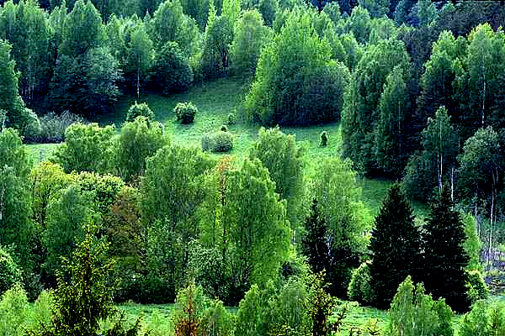
Assim, esgotamos o nosso tempo aqui,
e deixamos de lado o essencial:
Notes:
©

Slide 21
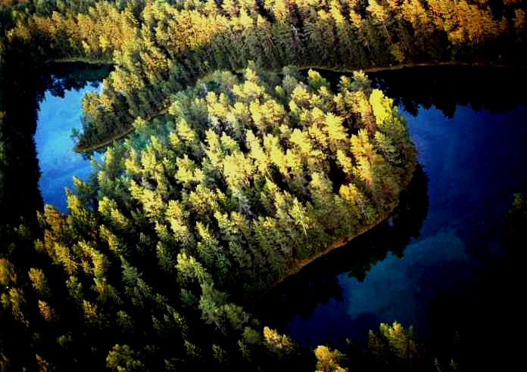
Os tesouros da alma!
Notes:
©

Slide 22
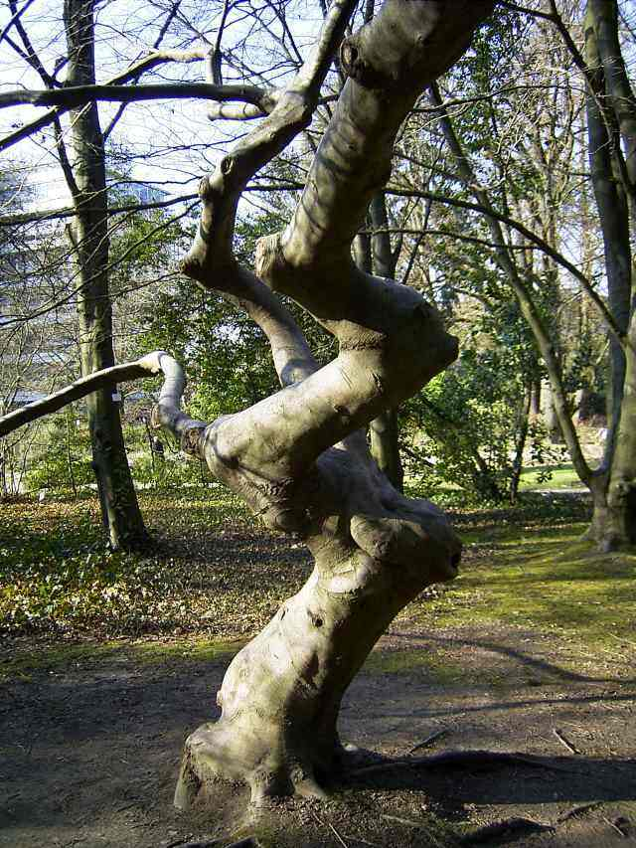
Que jamais nos esqueçamos que a vida, neste mundo, passa rápido e que a
morte chega de inesperado.
Notes:
©

Slide 23
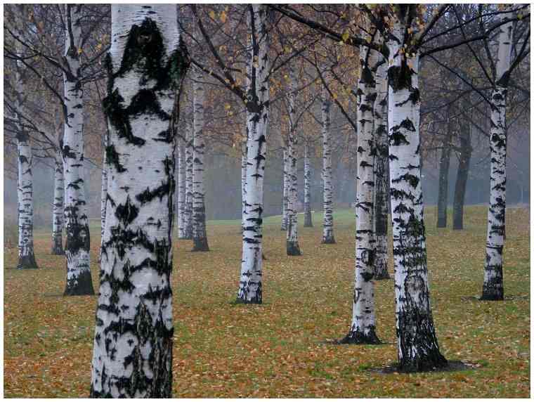
E quando a porta desta vida se fechar para nós, de nada valerão as lamentações.
Notes:
©

Slide 24
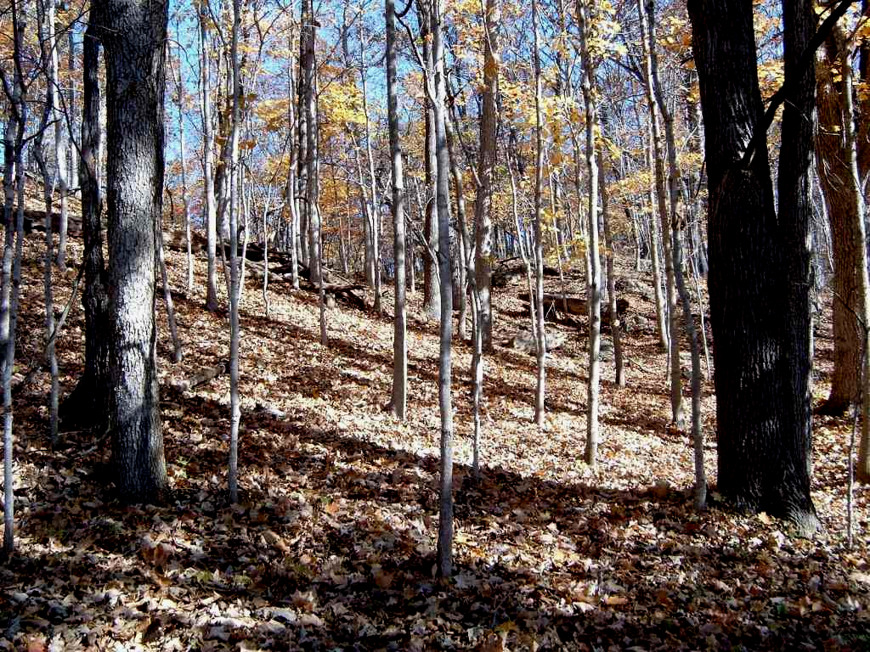
Portanto, que jamais esqueçamos do principal!!!
Notes:
©

Slide 25
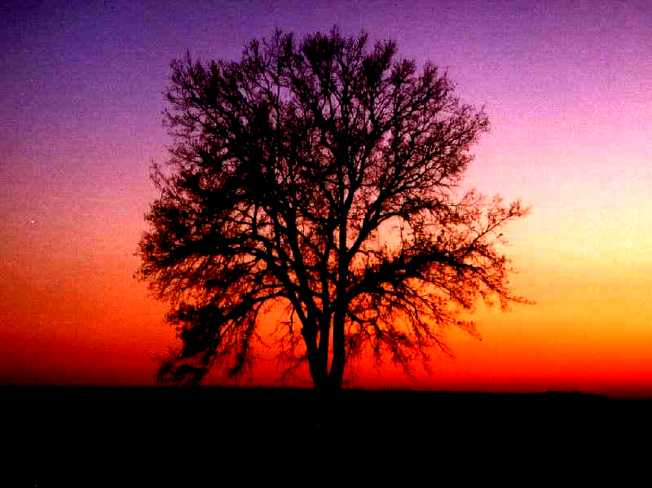
"Se Deus criou as pessoas para amarmos e as coisas para usarmos, porque
então amamos as coisas e usamos as pessoas?"
Notes:
©

Slide 26
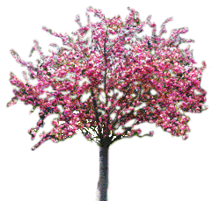
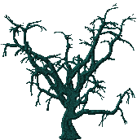
DESEJAMOS A VOCÊ TODA FELICIDADE DO MUNDO
Notes:
©

